Slide 1
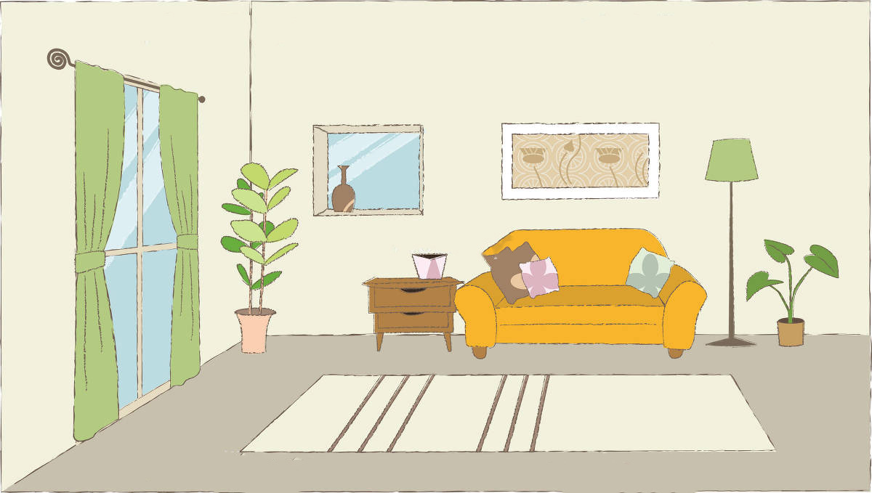
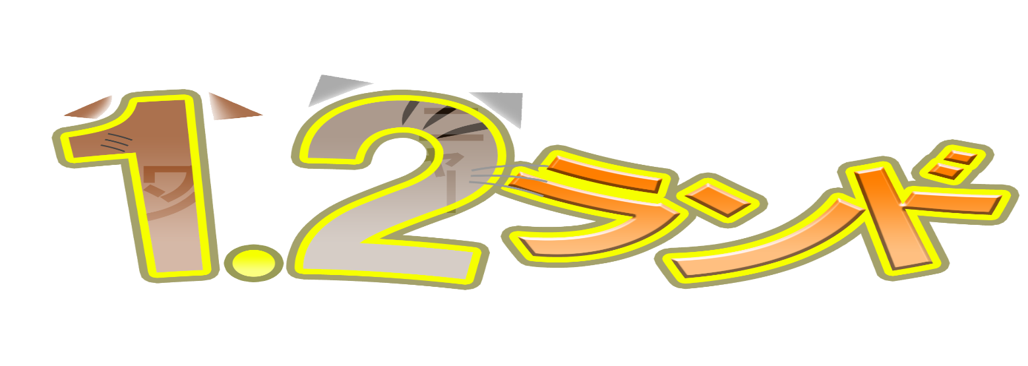
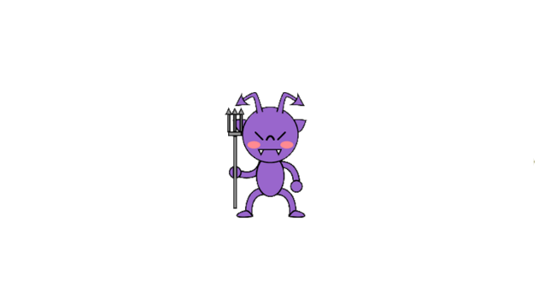
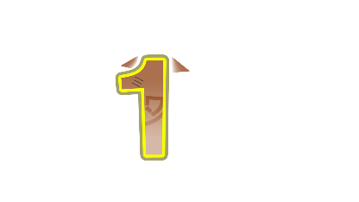
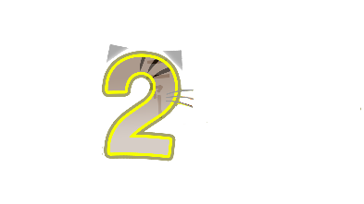
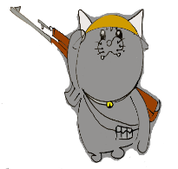

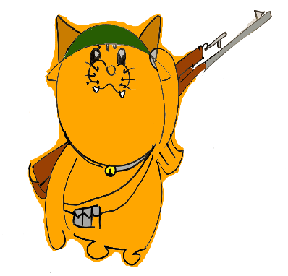




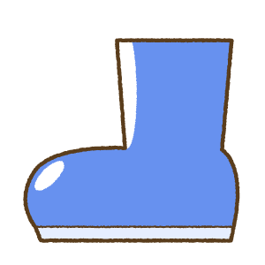

初期型
アクション性強めのアクションシューティング
うつ
よける
攻撃
P
P
攻撃
ダッシュ
アイテム使用
速度アップ
素早いダッシュ
２人協力プレイ！
ワン！
家に侵入してくる敵を倒して、この戦場を守るのだ
ニャン！

